Slide 1
Cálculo del Análisis de Varianza con un Factor ANOVA I con SPSS
Dr. en Ed. Carlos Saúl Juárez Lugo
Centro Universitario UAEM Ecatepec
2017

Slide 2
Datos curriculares

Slide 3
Licenciatura en Psicología. Centro Universitario UAEM Ecatepec
Unidad de Aprendizaje a la que se destina el material:
Estadística Aplicada
Programa por competencias

Slide 4
Secuencia didáctica que indica el Programa de Aprendizaje:
1. Analizará el empleo de la estadística aplicada en la investigación.
2- Manejará los conceptos básicos de la estadística aplicada.
3- Calculará las pruebas paramétricas de asociación y de comparación:
entre ellas ANOVA I
4- Calculará las pruebas no paramétricas de asociación y de comparación.
5- Interpretará los resultados obtenidos de cada una de las pruebas.

Slide 5
UNIDAD DE APRENDIZAJE: ESTADÍSTICA APLICADA
(Programa por Competencias)
Clave: L20B18
Nivel: Básico, Competencia: Inicial, Modalidad: Presencial
Créditos: 8, Horas teóricas: 18, Horas prácticas: 46
Unidades de Aprendizaje Antecedentes:
Estadística descriptiva e Investigación cuantitativa.
Unidad de Aprendizaje Consecuente:
Construcción de Instrumentos.
Unidades de aprendizaje simultáneas:
Indicadas por la trayectoria.
Seminarios y talleres elegidos por el alumno

Slide 6
Objetivo General:
En el contexto de la investigación, especialmente en el ámbito del estudio de la conducta, lo social y lo educativo el alumno sabrá emplear la estadística aplicada, que apoyará las conclusiones teórico-metodológicas en el contexto del trabajo, por lo tanto, al término del curso, el alumno identificará, aplicará y tomará una decisión en cuanto a la prueba estadística que sea más viable aplicar en una investigación.

Slide 7
Objetivo particular:
-Identificará cuando un problema de investigación puede resolverse con el análisis de varianza (ANOVA I), desarrollando el algoritmo para resolver la hipótesis de trabajo.
-Utilizará el programa de cómputo SPSS para calcular el ANOVA de tipo I.

Slide 8
Contenido
Fundamento teórico del análisis de varianza de tipo I ANOVA I.
Cálculo del análisis de varianza realizado con SPSS.
Interpretación de la prueba F a partir de los cuadros de dialogo de SPSS.
Bibliografía básica.

Slide 9
ANÁLISIS DE VARIANZA
DE UN FACTOR ANOVA I
CON SPSS
Dr. en Ed. Carlos Saúl Juárez Lugo
Estadística Aplicada
Centro Universitario UAEM Ecatepec
2017

Slide 10
DEFINICIÓN
Es una prueba estadística para analizar si más de dos grupos difieren significativamente entre sí en cuanto a sus medias y varianzas.

Slide 11
VARIABLES Y NIVEL DE MEDICIÓN
Variables: Una dependiente y una independiente.
Nivel de medición de las variables:
Independiente es categórica.
Dependiente es por intervalos o de razón.

Slide 12
ANÁLISIS PARAMÉTRICO
Muestreo aleatorio independiente.
Poblaciones normales para cada grupo.
Varianzas iguales en las poblaciones.

Slide 13
Fundamento
Produce un valor conocido como F o razón F
Se basa en la distribución F
La razón F compara las variaciones en las puntuaciones debidas a dos diferentes fuentes:
Variaciones entre los grupos que se comparan, y
Variaciones dentro de los grupos.

Slide 14
Hipótesis que comprueba
Diferencia entre más de dos grupos:
“Los grupos difieren significativamente entre sí”.
Si los grupos difieren realmente entre sí, sus puntuaciones variarán más de lo que pueden variar las puntuaciones entre los integrantes de un mismo grupo.

Slide 15
Ejemplo de Cálculo

Slide 16
EJEMPLO DE CÁLCULO
Se diseña un experimento con el fin de comprobar si el uso de tres métodos de enseñanza produce resultados diferentes que son estadísticamente significativos en el rendimiento de una cierta asignatura.

Slide 17
EJEMPLO DE CÁLCULO
Sean tres grupos de estudiantes seleccionados al azar, con las puntuaciones obtenidas después de que cada uno de ellos fue enseñado por el método que se índica:

Slide 18
Método
Lectura individual | De exposición | De discusión
6 | 6 | 2
9 | 7 | 5
11 | 9 | 4
10 | 8 | 6
Tabla 1. Concentrado de datos inicial.

Slide 19
PASOS PARA LA PRUEBA DE SIGNIFICACIÓN:
Hipótesis nula:
No hay diferencia entre los métodos de enseñanza.
Hipótesis de investigación:
Hay diferencia en los tres métodos de enseñanza.
Nivel de significación: 0,05, con prueba de una cola.

Slide 20
Los datos en SPSS
Es importante destacar diferencias entre Excel y spss
La primera es la introducción de los datos
En spss utilizaremos dos columnas (variables) como se muestra a continuación

Slide 21
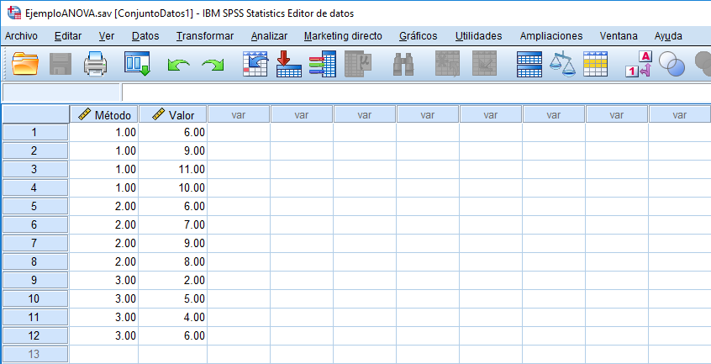
Pantalla de la Vista de datos

Slide 22
La primer columna para Método de Enseñanza
La segunda columna para los valores de cada método.
En SPSS es posible dar nombre a las variables (columnas) para identificarlas.
En la pestaña Vista de Variables proporcionaremos esta información.

Slide 23
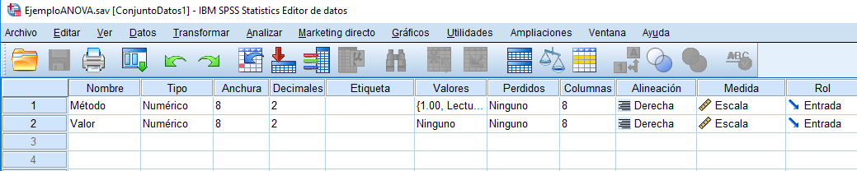
Pantalla de la Vista de variables

Slide 24
Escribiremos el Nombre que tendrá la variable (y el que veremos en el cabezal de la columna).

Slide 25
En la columna Tipo se elige el tipo de variables dando clic en la celda. En este caso será Numérico.
También elegiremos el Ancho de la columna.
El número de decimales.

Slide 26
En la columna Etiqueta se coloca el nombre con el se identificará la variable en las tablas de resultados.
Así también la columna Valores comprende el valor de las variables que así lo requieran. Veamos

Slide 27
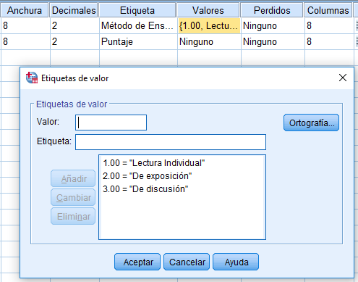
La variable Método de Enseñanza se clasifica en tres grupos.
En la casilla Valor se le otorga el número “1” al grupo “Lectura Individual” que se escribe en la casilla Etiqueta.
Damos clic en el botón Añadir.
Hacemos lo mismo con los otros dos grupos.

Slide 28
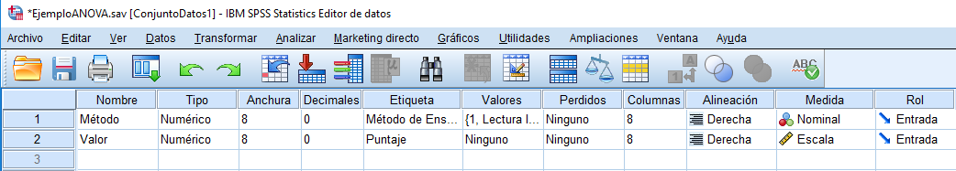
Por último en la columna Medida es necesario indicar el nivel de medición de la variable correspondiente.
Para Método le corresponde Nominal.
Para Valor es Escala.

Slide 29
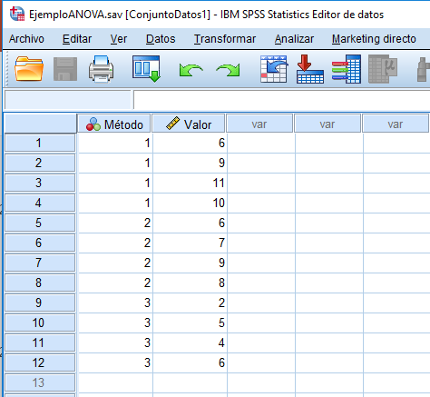
Esta es la apariencia de la Vista de datos después de realizar los cambios en la Vista de variables.
Ahora realizaremos el análisis de varianza de tipo I

Slide 30
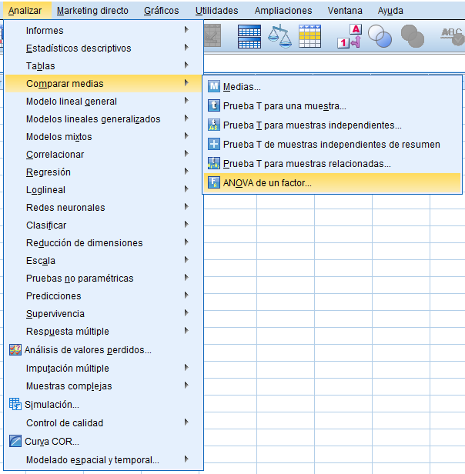
Seleccionamos del Menú Analizar la opción Comparar medias y después ANOVA de un factor…

Slide 31
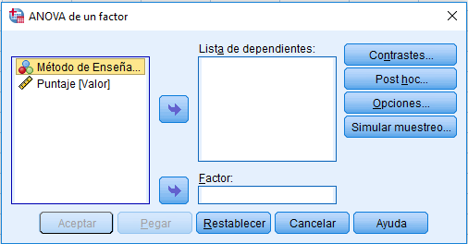
En esta ventana de diálogo indicamos las variables correspondientes:
Seleccionamos Puntaje [Valor] y con la flecha enviamos a Lista de dependientes.
En la casilla Factor colocamos la variable Método de enseñanza.

Slide 32
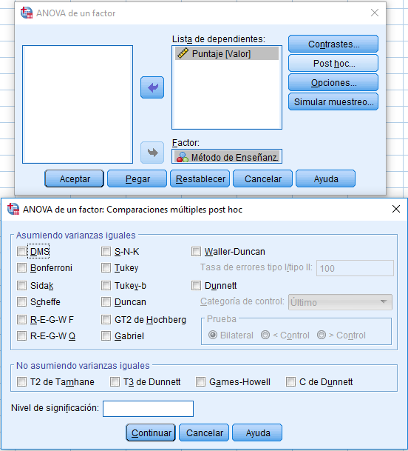
Seleccionamos el botón Post hoc…
Para abrir la ventana de Comparaciones múltiples post hoc que permite comparaciones por pares. Función que no tiene Excel.
Existen varias alternativas la más recomendada en la literatura es Tukey. Seleccionamos esta opción
En Nivel de significación escribimos 0.05 (nuestra alfa o probabilidad de error)

Slide 33
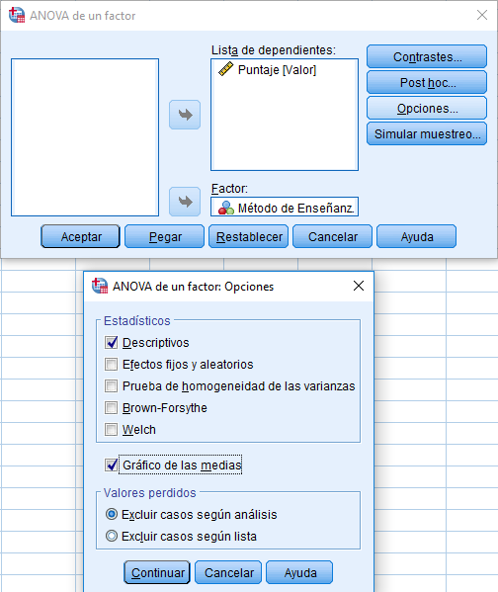
Después damos clic en el botón Opciones.
En la ventana que aparece elegimos Descriptivos y Gráfica de las medias.
Damos aceptar en esta ventana y en la de ANOVA.

Slide 34
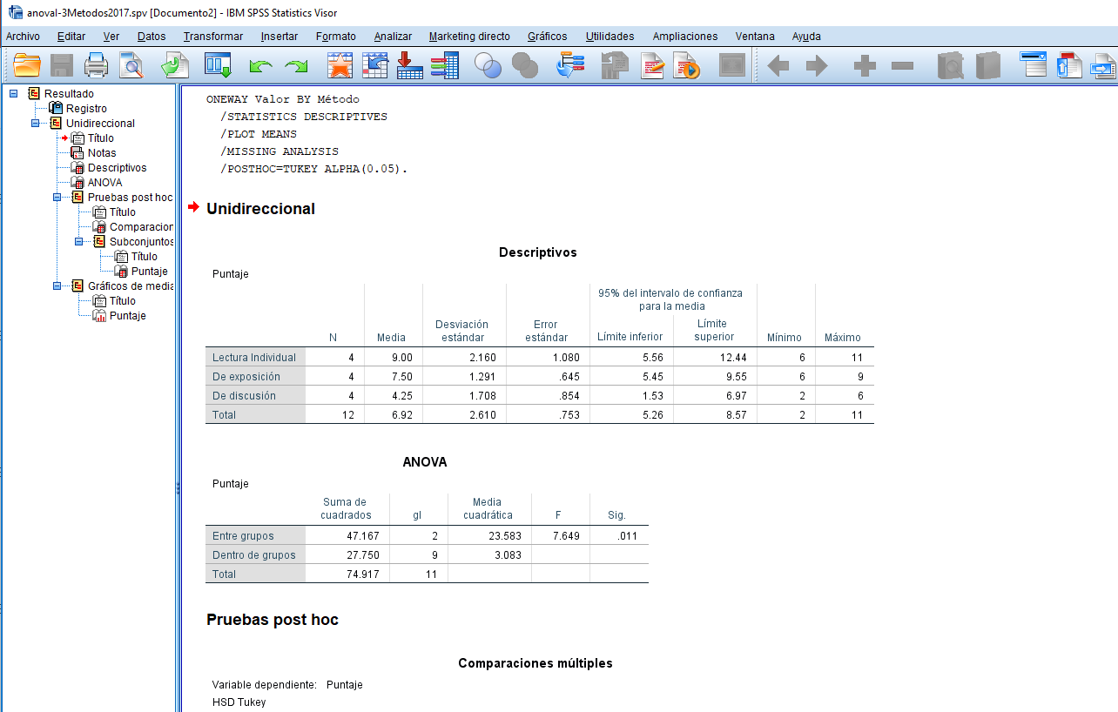
SPSS nos devuelve en el Visor de resultados varias tablas que veremos a continuación

Slide 35
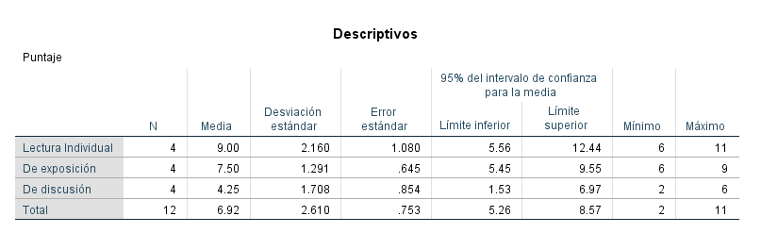
De igual forma que Excel, SPSS devuelve una tabla con los principales descriptivos de las variables analizadas. Incluye los límites inferior y superior así como las medidas de tendencia central y dispersión.

Slide 36
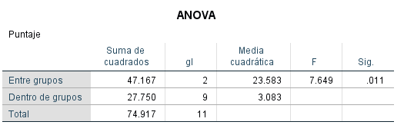
La siguiente tabla incluye los valores del análisis de varianza en los que se observan los datos para la notación del resultado.

Slide 37
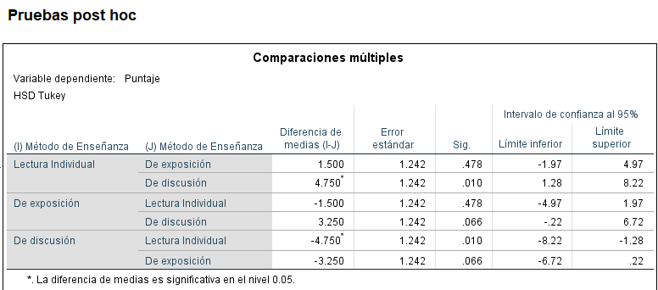
En Pruebas post hoc HSD Tukey observamos el contraste por pares de variables duplicadas (1-2 y 2-1 por ejemplo).
Aquí nos indica con un asterisco (o dos si es el caso) aquel contraste significativo.
En Lectura Individual – De discusión podemos observar en la columna Diferencia de medias (I – J) que es significativa (Sig.) a .01.

Slide 38
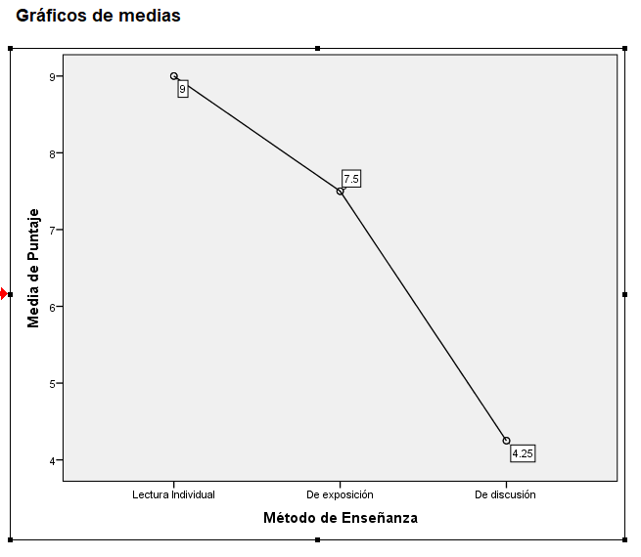
El Grafico de medias nos permite ver el contraste de las variables analizadas.

Slide 39
Notación del resultado
la notación del resultado de ANOVA sería la siguiente:
“F(2,9)=7.65, p<0.011”

Slide 40
Interpretación
“Existen diferencias significativas entre los medios aritméticos de los tres grupos experimentales [F(2,9)=7.65, p<0.01] y podemos atribuirlas a las distintas eficacias de los métodos de enseñanza empleados. De acuerdo a las comparaciones HSD tukey el método de Lectura Individual tiene el promedio más alto ( = 9) en comparación con el método de discusión siendo la diferencia significativa (alfa = 0.010)”.

Slide 41
Notas
Excel y SPSS en apariencia nos dan la misma información. Sin embargo los contrastes Post hoc marcan la diferencia utilitaria al solicitarlos en un mismo proceso de anova.
El resultado de anova prácticamente es el mismo como se puede observar en la siguiente diapositiva.
Queda del alumno utilizar cualquiera de los programas según lo prefiera o tenga a su disposición.

Slide 42
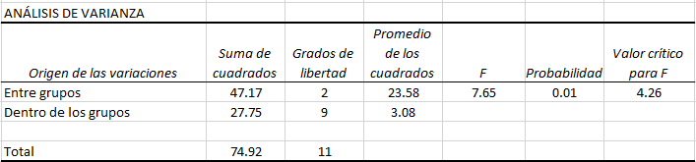
SPSS
Excel

Slide 43
Bibliografía
Dixon, W., y Massey, F., (1970), Introducción al análisis estadístico, (2ª. ed.). México: McGraw-Hill.
Gardner, R. G. (2003). Estadística para psicología usando SPSS para Windows. México: Prentice Hall.
Hernández, R., Fernández-Collado, C., Baptista, P. (2006) Metodología de la investigación, (4ª. ed.). México: Mc Graw-Hill Interamericana.
Pagano, R. (2006). Estadística para las ciencias del comportamiento, (7ª. ed.). México: Thomson.
Pardo, A., y Ruiz, M. A. (2003). Ánálisis de datos con SPSS13 base. España: Mc Graw-Hill.
Ritchey, F. (2008). Estadítica para las ciencias sociales (2ª. ed.). México, McGraw Hill.
Shaughnessy, J., Zechmeister, E., Zechmeister, J. (2007) Métodos de investigación en Psicología, (7ª. ed.). México: Mc Graw-Hill.

